Slide 1
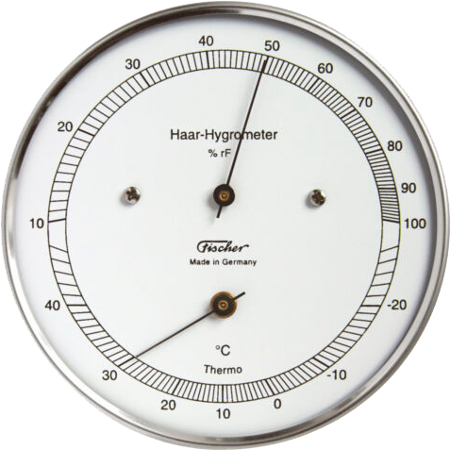
Влажность воздуха
в задачах ЕГЭ

Slide 2
Испарение и конденсация
Парообразование — переход вещества из жидкого состояния в газообразное.
Испарение — парообразование со свободной поверхности жидкости (с поглощением Q) при Т=const.
Конденсация — переход вещества из газообразного состояния в жидкое (с выделением Q) при Т = const.
Насыщенный пар
Пар находящийся в динамическом равновесие со своей жидкостью. Т.е. кол-во испарившихся частиц равно кол-ву вернувшихся в жидкость.
Давление, которое производил бы водяной пар, если бы все остальные газы отсутствовали, называется парциальным давлением (Р_{П}).

Slide 3
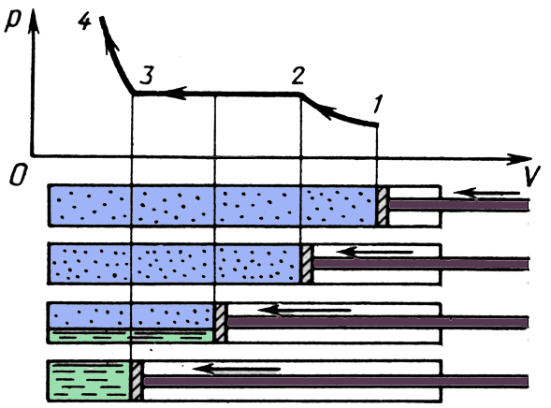
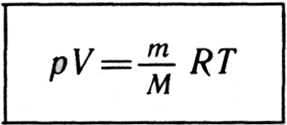
Свойства насыщенного пара
3—4 - жидкость
2—3 - насыщенный пар
1—2 - ненасыщенный пар
1. Давление насыщенного пара:
а) не зависит от объема над испаряющейся жидкостью при
Т = const;
б) зависит от вида жидкости;
в) зависит от температуры: чем > Т, тем > р;
г) р — mах при Т кипения.
2. Закон:
- к насыщенным и ненасыщенным парам, но тем точнее, чем дальше от насыщения.

Slide 4
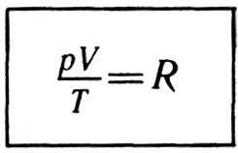
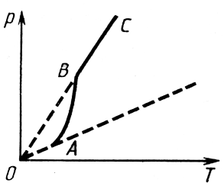
Закон:
к насыщенным парам неприменим, так как изменяется m газа .
3. Пар можно перевести из ненасыщенного в насыщенный: уменьшить V, понизить t (потеют стекла, стены в ванной комнате и т. д.).
Из насыщенного в ненасыщенный: увеличить V повысить t.
Ненасыщенный пар
4. Зависимость р_{н.п} от Т.
А—В: закон Шарля не выполняется, так как изменяется концентрация молекул.
В—С: закон Шарля выполняется.
Насыщенный пар

Slide 5
Влажность воздуха
Абсолютная влажность воздуха.
Выражается ρ в кг/м³.
Абсолютная влажность воздуха показывает, какая масса m воды содержится в единице объема V:
$$ρ=\frac{m}{V}$$
Относительная влажность воздуха
Относительной влажностью воздуха φ называется величина, равная отношению давления водяного пара в воздухе к давлению насыщенного пара при той же температуре.
$$φ=\frac{p_{п}}{p_{н}}∙100\%.$$
$$p_{п}=\frac{ρ_{п}RT}{M};$$
$$φ=\frac{ρ_{п}}{ρ_{н}}∙100\%.$$
$$p=\frac{ρRT}{M};$$
Если:
То:
Относительная влажность характеризует состояние пара, показывая насколько он близок к насыщению.

Slide 6
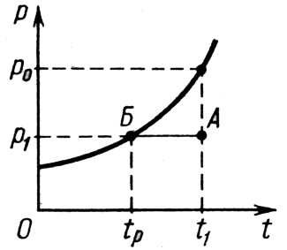
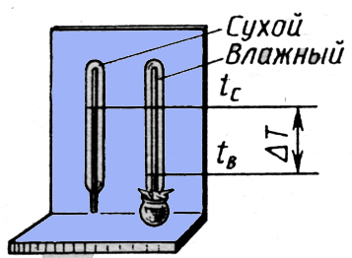
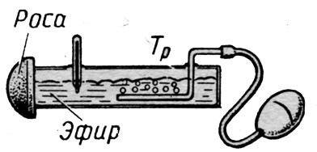
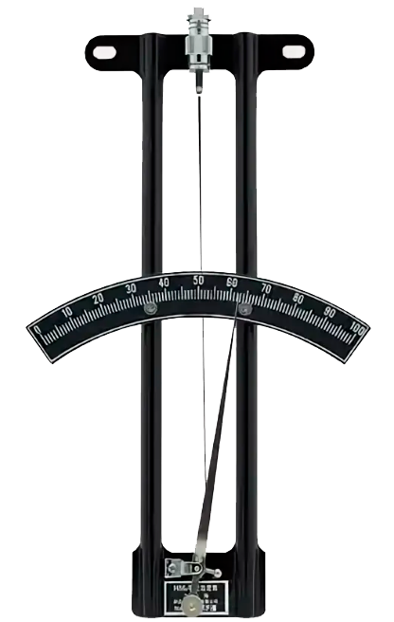
Температура, при которой водяной пар становится насыщенным, называется точкой росы.
Экспериментальное определение относительной влажности воздуха
Волосяной
гигрометр
Гигрометр
Психрометр

Slide 7
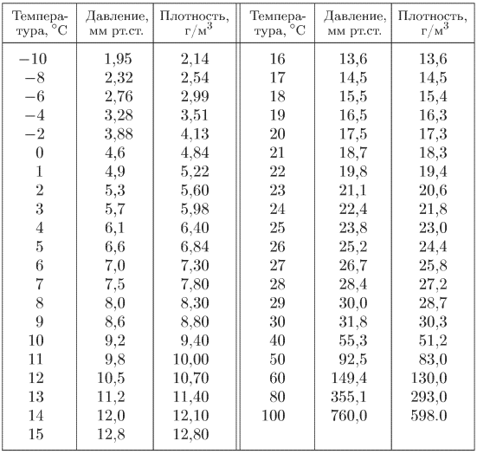
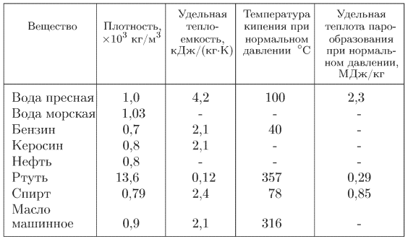
Давление и плотность насыщенных водяных паров
Физические свойства жидкостей

Slide 8
Примеры решения задач
Относительная влажность воздуха при 20 °C равна 58%. При какой максимальной температуре выпадет роса?
Дано:
t₁=20ºC
$φ$₁=58%
$φ$₂=100%
t₂-?
Решение:
Из таблицы «Давления и плотности насыщенных водяных паров» найдем плотность насыщенных паров при t₁=20ºC
и добавим к данным задачи: ρ_{н} = 17,3 г/м³. Теперь можно найти абсолютную влажность при t₁.
$$φ_{1}=\frac{ρ_{1}}{ρ_{н}}00\%; ρ_{1}=\frac{φ_{1}ρ_{н}}{100\%}=\frac{58\%∙17,3}{100\%}=10\frac{г}{м^{3}}.$$
Роса выпадает, если абсолютная влажность воздуха будет равна плотности насыщающих паров при более низкой температуре. В таблице 4 находим, что наиболее близкая температура, соответствующая плотности паров, равной 10 г/м³, это температура 11 °C. Следовательно, роса выпадает при температуре 11 °C.

Slide 9
Сколько надо испарить воды в 1000 м³ воздуха, относительная влажность которого 40% при 10 °C, чтобы увлажнить его до 60 % при 17 °C?
Дано:
t₁=10ºC
$φ$₁=40%
$φ$₂=60%
t₂=17ºC
$ρ$_{н1}=9,4г/см³
$ρ$_{н2}=14,5г/см³
∆m - ?
Решение:
Найдем массу паров воды в воздухе при температуре t₁ и влажности $φ$₁:
Теперь аналогично найдем массу воды при температуре t2 и влажности $φ$₂:
Значения $ρ$_{н1} и $ρ$_{н2} найдем по таблице.

Slide 10
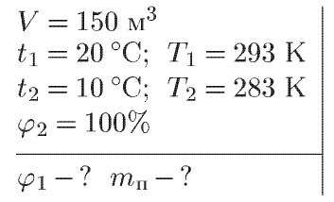
В комнате объемом 150 м³ поддерживается температура 20°C, а точка росы равна 10°C. Определите относительную влажность воздуха и количество водяных паров в комнате.
Из таблицы находим, что при t₁=20°C плотность насыщающих паров ρ_{н1} = 17,3 г/см³, а при температуре t₂=10°C плотность ρ_{н2} = 9,4 г/см³.
Так как t₂=10°C является точкой росы, то абсолютная влажность паров при t₁=20°C равна ρ_{н2}: ρ₁ = ρ_{н2} Поэтому относительная влажность равна:

Slide 11
Парциальное давление водяного пара в сосуде в 1,6 раза меньше давления насыщенного водяного пара при той же температуре. Определите относительную влажность воздуха в сосуде.
$$φ=\frac{p}{p_{н}}∙100\%=\frac{p}{1,6∙p}∙100\%=62,5\%.$$
Парциальное давление водяного пара в комнате равно 1584 Па. Давление насыщенного пара при температуре воздуха в комнате составляет 2640 Па. Определите относительную влажность воздуха в комнате.
$$φ=\frac{p}{p_{н}}∙100\%=\frac{1584}{2640}∙100\%=60\%.$$

Slide 12
Концентрация молекул воды в воздухе уменьшилась в 4 раза при неизменной температуре. Во сколько раз уменьшилась относительная влажность воздуха?
$$φ=\frac{p}{p_{н}};$$
$$\frac{1}{4}φ↘=\frac{n↘kT}{4 p_{н}};$$
$$p=nkT;$$
Относительная влажность воздуха при температуре 100 °C равна 60%. Определите парциальное давление водяных паров, содержащихся в воздухе.
$$p_{н}\left({100}^{о}С\right)=100 кПа$$
$$φ=\frac{p}{p_{н}};$$
$$p=φ∙p_{н}=0,6∙100=60 кПа.$$

Slide 13
В закрытом сосуде при температуре 373 К под поршнем находится водяной пар под давлением 30 кПа. Каким станет давление пара, если, сохраняя его температуру неизменной, объём пара уменьшить в 3 раза?
$$373 К={100}^{о}С$$
$$T=const; pV=const.$$
$$3∙p∙\frac{V}{3}=const;$$
$$p_{1}=30 кПа; p_{2}=3∙30=90 кПа$$

Slide 14
В кубическом метре воздуха в помещении при температуре 20°C находится 1,73·10⁻² кг водяных паров. Пользуясь таблицей плотности насыщенных паров воды, определите относительную влажность воздуха.
$$ρ=\frac{m}{V}=\frac{\text{1,73·10}\text{−}\text{2}}{1}=1,73∙{10}^{−2}\frac{кг}{м^{3}} ⟹ φ0=100\%.$$

Slide 15
В воздухе комнаты при относительной влажности 40 % плотность водяного пара равна 5,8 г/м$3$. Определите плотность насыщенного водяного пара при данной температуре.
$φ=\frac{ρ}{ρ_{н}};{ ρ}_{н}$=$\frac{ρ}{φ}=\frac{5,8}{0,4}=14,5\frac{г}{м^{3}}.$

Slide 16
В четверг и в пятницу температура воздуха была одинаковой. Парциальное давление водяного пара в атмосфере в четверг было больше, чем в пятницу.
Из приведённого ниже списка выберите все верные утверждения по поводу этой ситуации.
1. Относительная влажность воздуха в четверг была меньше, чем в пятницу.
2. Масса водяных паров, содержащихся в 1 м³ воздуха, в четверг была больше, чем в пятницу.
3. Плотность водяных паров, содержащихся в воздухе, в четверг и в пятницу была одинаковой.
4. Давление насыщенных водяных паров в четверг было больше, чем в пятницу.
5. Концентрация молекул водяного пара в воздухе в четверг была больше, чем в пятницу.

Slide 17
$$Т_{Ч}=Т_{П}, ⟹$$
$$p_{н.п.ч}=p_{н.п.п.}$$
$$p_{п.ч}>p_{п.п}$$
Из условия:
1. Относительная влажность воздуха в четверг была меньше, чем в пятницу. Неверно.
$$φ↗=\frac{p_{п}↗}{p_{н.п.}}$$
$$p_{п.ч}>p_{п.п},⟹$$
$$φ_{Ч}>φ_{П}$$
2. Масса водяных паров, содержащихся в 1 м³ воздуха, в четверг была больше, чем в пятницу. Верно
$$φ↗=\frac{ρ_{п↗}}{ρ_{н}}∙100\%.$$
$$ρ↗=\frac{m↗}{V}$$
$$⟹$$
3. Плотность водяных паров, содержащихся в воздухе, в четверг и в пятницу была одинаковой. Неверно.
$$p=\frac{ρ}{μ}RT;$$
$$p\sim ρ; p↗⟹ρ↗$$
4. Давление насыщенных водяных паров в четверг было больше, чем в пятницу. Неверно.
5. Концентрация молекул водяного пара в воздухе в четверг была больше, чем в пятницу. Верно
$$p↗=n↗kT$$

Slide 18
В сосуде под поршнем при комнатной температуре долгое время находятся вода и водяной пар. Масса воды равна массе пара. Объём сосуда медленно изотермически увеличивают в 3 раза.
Выберите все утверждения, которые верно отражают результаты этого опыта.
1. Плотность пара в начале и конце опыта одинакова.
2. Давление пара сначала было постоянным, а затем стало уменьшаться.
3. Концентрация пара в сосуде в начале опыта меньше, чем в конце опыта.
4. В конечном состоянии давление пара в сосуде в 3 раза меньше первоначального.
5. Масса пара в сосуде увеличивается в 2 раза.

Slide 19
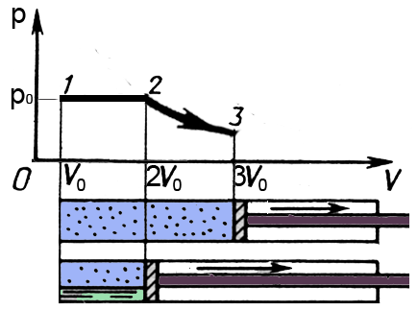
1. Плотность пара в начале и конце опыта одинакова.
Неверно.
$$ρ_{1}=\frac{m}{V_{0}}, ρ_{3}=\frac{2m}{3V_{0}}=\frac{2}{3}ρ_{1}.$$
2. Давление пара сначала было постоянным, а затем стало уменьшаться. Верно.(участок 1-2)
3. Концентрация пара в сосуде в начале опыта меньше, чем в конце опыта.
Неверно.
$$p↘=n↘kT$$
4. В конечном состоянии давление пара в сосуде в 3 раза меньше первоначального.
Неверно.
$$1 − p_{0}V_{0}=\frac{m}{μ}RT; 2 − \frac{2}{3}p_{0}3V_{0}=\frac{3m}{μ}RT$$
5. Масса пара в сосуде увеличивается в 2 раза. Верно.
Из условия, вначале масса воды равна массе пара.

Slide 20
Подробное решение 12-й задачи.
1) Неверно
Так как вода и пар находятся под поршнем долгое время, то между ними устанавливается динамическое равновесие. При увеличении объёма вода начинает испаряться до тех пор, пока полностью не испарится или пока увеличение объёма не прекратится. Определим во сколько раз надо увеличить объём для полного испарения воды. Пусть масса пара и воды равны m_{п} = m_{в} = m. Запишем уравнение Менделеева-Клапейрона:
При испарении пар остается насыщенным, значит, давление постоянно. Тогда запишем уравнение Менделеева-Клапейрона для начального состояния и состояния в котором полностью испарилась вода:
$$⟹$$

Slide 21
То есть необходимо увеличить объём в 2 раза для полного испарения воды. После полного испарения воды масса пара не будет увеличиваться. Плотность можно найти по формуле:
В начальном состоянии:
В конечном состоянии:
То есть они не равны.

Slide 22
2) Верно
Давление пара при испарении воды постоянно (так как пар остается насыщенным), затем оно подчиняется уравнению Менделеева-Клапейрона:
Так как при V =2V₀ , масса пара становится постоянной, то при увеличении объёма давление пара начинает уменьшаться.
3) Неверно
Концентрация пара:
Так как при испарении воды количество молекул увеличивается в 2 раза, а объём увеличивается в 3 раза, то концентрация уменьшается.
4) Неверно
Нет, отношение давлений равно:
5) Верно
Да, см. пункт 1.

Slide 23
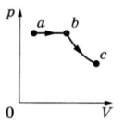
В цилиндрическом сосуде, закрытом подвижным поршнем, находится водяной пар и капелька воды. С веществом в сосуде при постоянной температуре провели процесс а—>b—>с, pV-диаграмма которого представлена на рисунке. Из приведённого ниже списка выберите все верные утверждения относительно этого процесса.
1)На участке b—>с масса пара уменьшается.
2)На участке а—>b веществу в сосуде подводится положительное количество теплоты.
3)В точке а водяной пар является насыщенным.
4)На участке а—>b внутренняя энергия капельки увеличивается.
5)На участке b—>с внутренняя энергия пара остаётся неизменной.

Slide 24
1)На участке b—>с масса пара уменьшается. Неверно.
2)На участке а—>b веществу в сосуде подводится положительное количество теплоты. Верно.
3)В точке а водяной пар является насыщенным. Верно.
4)На участке а—>b внутренняя энергия капельки увеличивается. Неверно.
$$U=\frac{3}{2}νRT$$
5)На участке b—>с внутренняя энергия пара остаётся неизменной. Верно.
$$a→b:p=const,V↗,T↗; b→c:T=const;p↙, V↗;$$

Slide 25
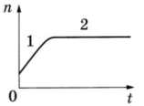
В сосуде под поршнем находятся только пары аммиака. Поршень медленно и равномерно опускают, уменьшая объём сосуда. Температура в сосуде поддерживается постоянной. На рисунке показан график изменения со временем t концентрации n молекул паров аммиака внутри сосуда. Из приведённого ниже списка выберите все верные утверждения относительно описанного процесса.
1)На участке 2 плотность паров аммиака уменьшалась.
2)На участке 1 плотность паров аммиака уменьшалась.
3)На участке 2 давление паров аммиака увеличивалось.
4)На участке 1 пар аммиака ненасыщенный, а на участке 2 насыщенный.
5)На участке 1 давление паров аммиака увеличивалось.

Slide 26
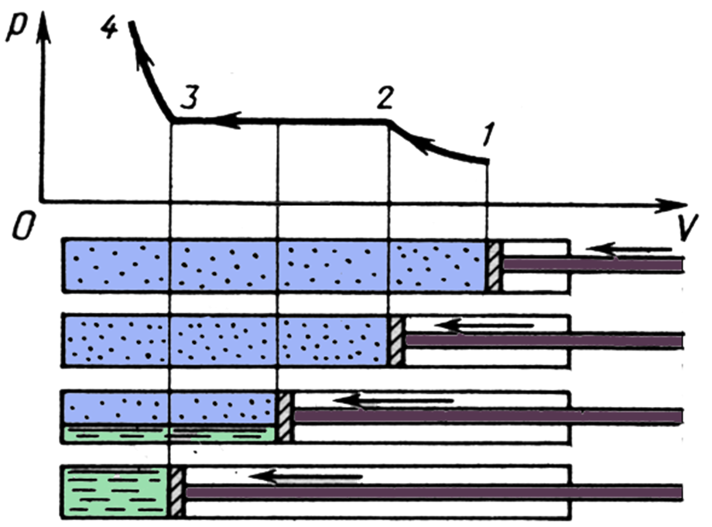
Для насыщенного пара верно следующее: концентрация, плотность и давление насыщенного пара не меняются с температурой. Также при достижении насыщения концентрация, плотность и давление пара перестают меняться.
1)На участке 2 пар является насыщенным, то есть его плотность на участке 2 не изменяется. Утверждение 1 неверно.
2) Объем сосуда уменьшается, следовательно, плотность паров аммиака не убывает. Утверждение 2 неверно.
3) На участке 2 пар является насыщенным, то есть его давление на участке 2 не изменяется. Утверждение 3 неверно.
4) На участке 1 концентрация пара меняется, а на участке 2 — уже нет, следовательно, на участке 1 пар ненасыщенный, а на участке 2 — насыщенный. Утверждение 4 верно.

Slide 27
5) Объем сосуда уменьшается, следовательно, плотность паров аммиака не убывает. Концентрация пара возрастает, следовательно, его плотность также возрастает. Утверждение 5 верно.

Slide 28
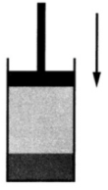
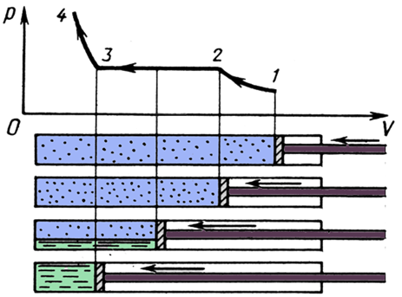
В цилиндре под поршнем находятся жидкость и её насыщенный пар (см. рисунок). Как изменятся давление пара и масса жидкости при медленном перемещении поршня вниз при постоянной температуре, пока поршень не коснётся поверхности жидкости?
Для каждой величины определите соответствующий характер изменения:
1) увеличится 2) уменьшится 3) не изменится
Запишите в таблицу выбранные цифры для каждой физической величины. Цифры в ответе могут повторяться.
Давление пара | Масса жидкости
3
1
$$pV=\frac{m}{μ}RT$$
$$p=\frac{m}{Vμ}RT$$
$$p=\frac{ρ}{μ}RT$$

